Slide 1

Android开发技术入门培训系列
（七）Android四大组件之Service、Broadcast
创建：余国和
版本：V1.0
日期：2016年07月08日
Nubia

Slide 2
目录
○ Service初步
○ Broadcast机制与应用
○ 作业任务
2

Slide 3
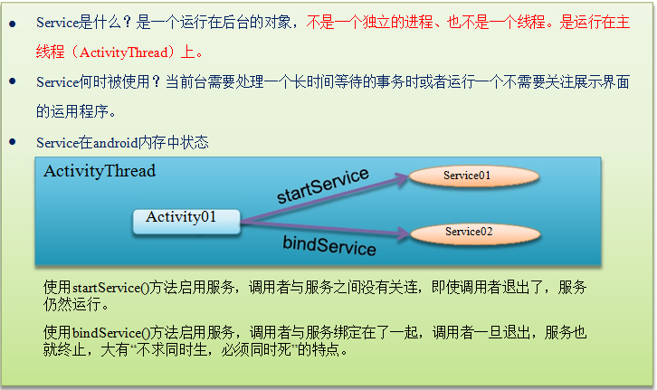
Service

Slide 4
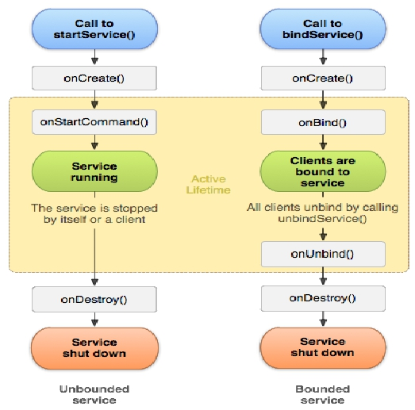
Service生命周期

Slide 5
Service使用示例
○ 编写一个继承Service的服务子类
public class MyService extends Service {
private boolean isRunning = false;
@Override
public IBinder onBind(Intent intent) {
// TODO Auto-generated method stub
System.out.print("MyService onBind");
return myBinder;
}
@Override
public void onCreate() {
// TODO Auto-generated method stub
System.out.print("MyService onCreate");
super.onCreate();
}
@Override
public void onDestroy() {
// TODO Auto-generated method stub
isRunning = false;
System.out.print("MyService onDestroy");
super.onDestroy();
}
@Override
public int onStartCommand(Intent intent, int flags, int startId) {
// TODO Auto-generated method stub
System.out.print("MyService onStartCommand");
if(!isRunning) {
doSthing();
}
return super.onStartCommand(intent, flags, startId);
}
}

Slide 6
Service使用示例
○ 定义一个Binder对象
public class MyBinder extends Binder {
public MyBinder() {
super();
}
public Service getService() {
return MyService.this;
}
}
private MyBinder myBinder = new MyBinder();
○ 向AndroidManifest.xml注册Service
<service
android:name=".service.MyService"
android:enabled="true"
android:exported="false" />

Slide 7
Service使用示例
○ 客户端调用代码
/*启动服务*/
public void startService(View view) {
Intent intent = new Intent();
intent.setClass(this, MyService.class);
this.startService(intent);
}
/*停止服务*/
public void stopService(View view) {
Intent intent = new Intent();
intent.setClass(this, MyService.class);
this.stopService(intent);
}
/*绑定服务*/
public void bindService(View view) {
Intent intent = new Intent();
intent.setClass(this, MyService.class);
this.bindService(intent, connection, Context.BIND_AUTO_CREATE);
}
/*停止服务*/
public void unbindService(View view) {
this.unbindService(connection);
}
private ServiceConnection connection = new ServiceConnection() {
@Override
public void onServiceDisconnected(ComponentName name) {}
@Override
public void onServiceConnected(ComponentName name, IBinder service) {
MyBinder myBinder = (MyBinder)service; MyService myService = (MyService)myBinder.getService();
myService.doSthing();}};

Slide 8
问题思考
●
●
●
●
●
如果一个Service被某个Activity 调用 Context.startService 方法启动，这时候再多次调用
startService，这时候和第一次调用startService 有何不同？
如果一个Service被某个Activity 调用 Context.bindService 方法绑定启动，这时候再多次调用
bindService，这时候和第一次调用bindService有何不同？
如果一个Service被某个Activity 调用 Context.startService 方法启动，并且有Activity使用
bindService绑定或unbindService解除绑定到该Service，该Service是否停止？
先调用startService 再使用 bindService ，这时候如何停止service？
先调用bindService 再使用startService，这时候如何停止service？

Slide 9

9

Slide 10
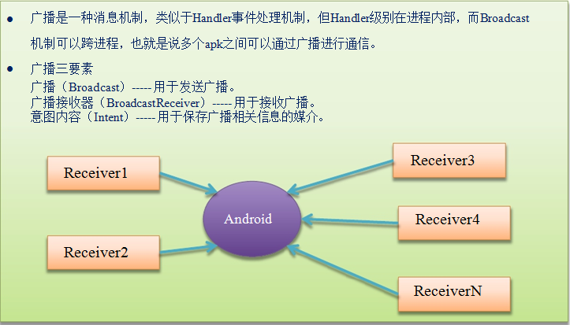
Broadcast机制基础
●
●
广播是一种消息机制，类似于Handler事件处理机制，但Handler级别在进程内部，而Broadcast
机制可以跨进程，也就是说多个apk之间可以通过广播进行通信。
广播三要素
广播（Broadcast）----- 用于发送广播。
广播接收器（BroadcastReceiver）----- 用于接收广播。
意图内容（Intent）----- 用于保存广播相关信息的媒介。
Receiver3
Receiver4
Receiver1
Android
Receiver2
ReceiverN

Slide 11
广播的功能和特征
●
●
广播的生命周期很短，经过 调用对象—实现onReceive—结束 整个过程就结束了。从实现的复杂
度和代码量来看，广播无疑是最迷你的Android 组件，实现往往只需几行代码。广播对象被构造出
来后通常只执行BroadcastReceiver.onReceive方法，便结束了其生命周期。所以有 的时候我们
可以把它当做函数看也未必不可。
和所有组件一样，广播对象也是在应用进程的主线程中被构造，所以广播对象的执行必须是要同步
且快速的。也不推荐在里面开子线程，因为往往线程还未结束，广播对象就已经执行完毕被系统销
毁。如果需要完成一项比较耗时的工作 , 应该通过发送 Intent 给 Service, 由 Service 来完成。

Slide 12
广播类型
●
●
Normal Broadcast：普通广播
System Broadcast: 系统广播
Android系统中内置了多个系统广播，只要涉及到手机的基本操作，基本上都会发出相 应的系统广播。如：开启启
动，网络状态改变，拍照，屏幕关闭与开启，点亮不足等等。每个系统广播都具有特定的intent-filter，其中主要包括具
体的action，系统广播发出后，将被相应的BroadcastReceiver接收。系统广播在系统内部当特定事件发生时，有系统
自动发出。
●
Ordered broadcast：有序广播
有序广播的有序广播中的“有序”是针对广播接收者 而言的，指的是发送出去的广播被BroadcastReceiver按照
先后循序接收。有序广播的定义过程与普通广播无异，只是其的主要发送方式变 为：sendOrderedBroadcast(intent,
receiverPermission, ...)。

Slide 13
广播类型
●
●
Sticky Broadcast：粘性广播(在 android 5.0/api 21中deprecated,不再推荐使用，相应的还
有粘性有序广播，同样已经deprecated)。
Local Broadcast：App应用内广播（此处的App应用以App应用进程为界）
App应用内广播可以理解成一种局部广播的形式，广播的发送者和接收者都同属于一个App。

Slide 14
Broadcast注册
●
●
常驻型广播:常驻型广播，当你的应用程序关闭了，如果有广播信息来，你写的广播接收器同样的
能接收到，它的注册方式就是在你应用程序的AndroidManifast.xml 中进行注册，这种注册方式
通常又被称作静态注册。
非常驻型广播:非常驻型广播，当应用程序结束了，广播自然就没有了，比如在 Activity 中的
onCreate 或者 onResume 中注册广播接收者，在 onDestory 中注销广播接收者。这样你的广
播接收者就一个非常驻型的了，这种注册方式也叫动态注册。。

Slide 15
Broadcast注册
●
●
在AndroidManifest.xml中注册。
<receiver
android:exported="false"
android:name=".broadcast.MyBroadCastReceiver">
<intent-filter>
<action
android:name="com.example.testcomponent.broadcast.MyBroadCastReceiver"/>
</intent-filter>
</receiver>
代码注册
/*注册广播*/
public void broadcastExample(View view) {
receiver = new MyBroadCastReceiver();
IntentFilter intentFilter = new IntentFilter();
intentFilter.addAction("com.example.testcomponent.broadcast.MyBroadCastReceiver");
this.registerReceiver(receiver, intentFilter);}
/*注销广播*/
public void unbroadcastExample(View view) {
if(null!=receiver) {
this.unregisterReceiver(receiver);
}}

Slide 16
Broadcast使用示例
●
●
Broadcast 接收器编写。
public class MyBroadCastReceiver extends BroadcastReceiver {
@Override
public void onReceive(Context context, Intent intent) {
// TODO Auto-generated method stub
CustomToast.showToast(context, intent.getAction(), 2000);
}
}
发送广播
Intent intentFilter = new
Intent("com.example.testcomponent.broadcast.MyBroadCastReceiver");
mContext.sendBroadcast(intentFilter);

Slide 17

问题思考
●
●
如果在onReceive方法中执行太耗时的操作，将会导致如何？
如果两个应用，一个静态注册接收器，一个动态注册接收器，对于相同的广播，谁先接收到广播？
NetDragon
©2016 NetDragon
网龙网络公司 版权所有

Slide 18

18

Slide 19
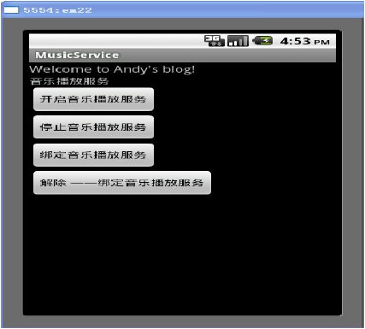
作业任务
○ 用service实现简单音乐播放实例
1.准备一首mp3，放在工程目录res/raw
2.简单音乐播放：MediaPlayer类。
3.界面要求如下：

